Slide 1
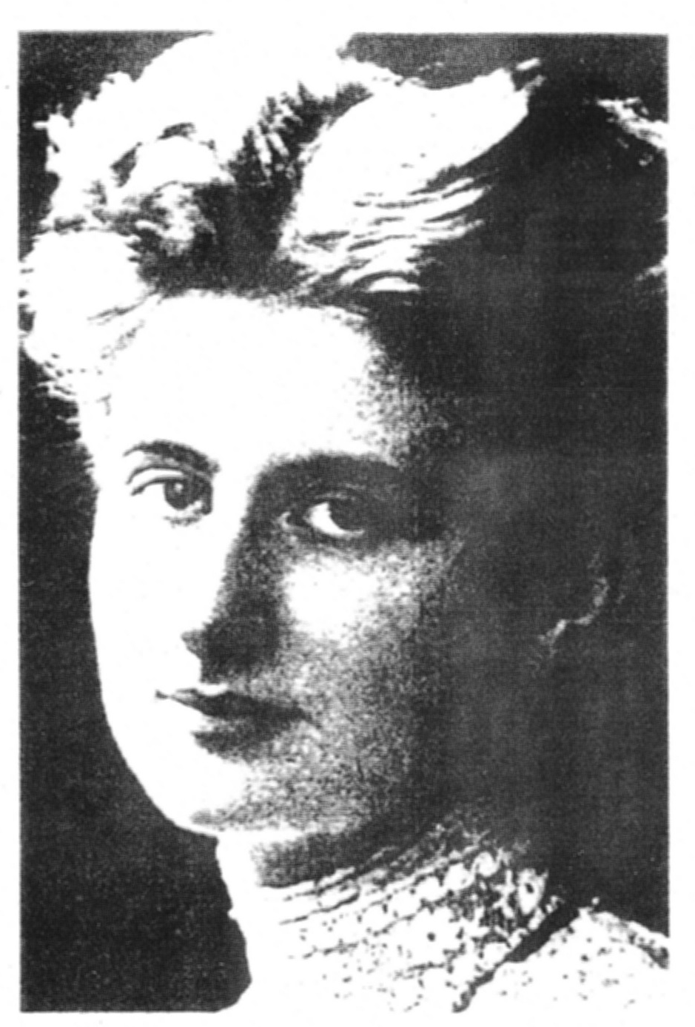
Charlotte
Pfeffer

Slide 2
Charlotte
Pfeffer

Slide 3
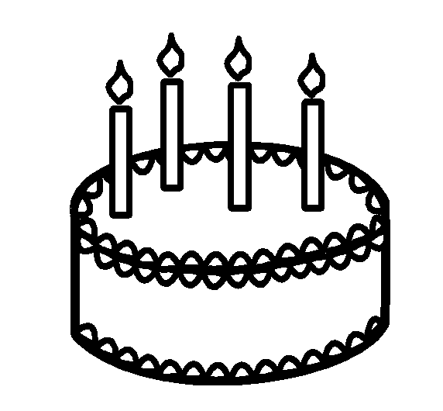
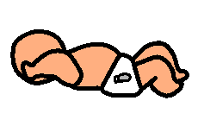
Charlotte Pfeffer wurde am 29. Oktober 1881 geboren.
Ihre Familie wohnte in Berlin.

Slide 4
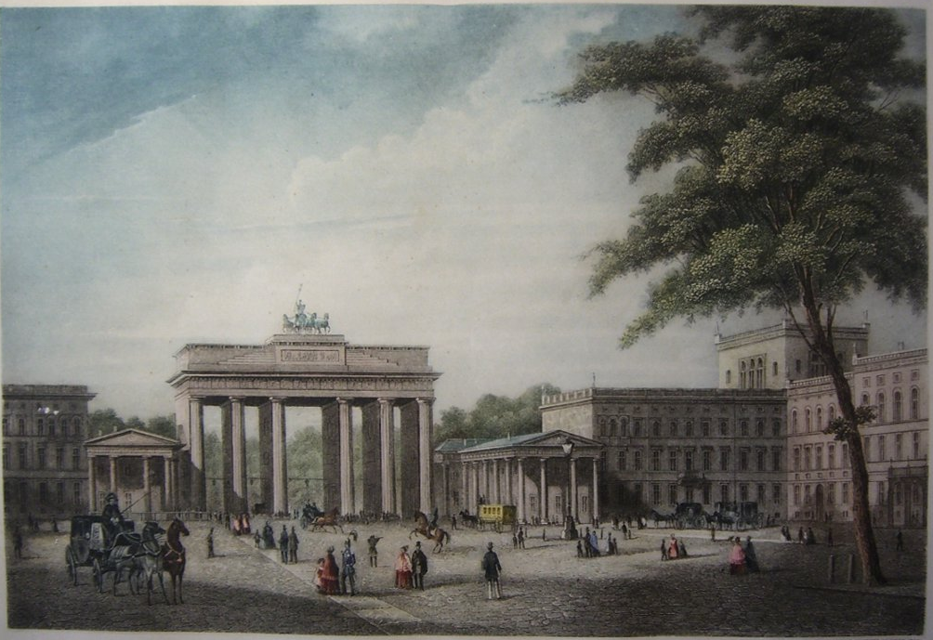
Zu dieser Zeit gab es das Brandenburger Tor schon.

Slide 5
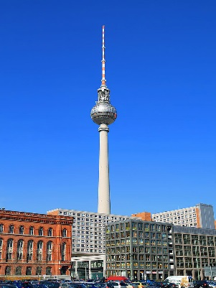
Der Fernsehturm war noch nicht gebaut.

Slide 6
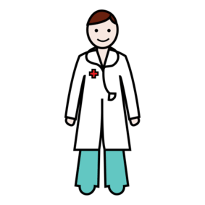
Der Vater von Charlotte war Arzt.

Slide 7
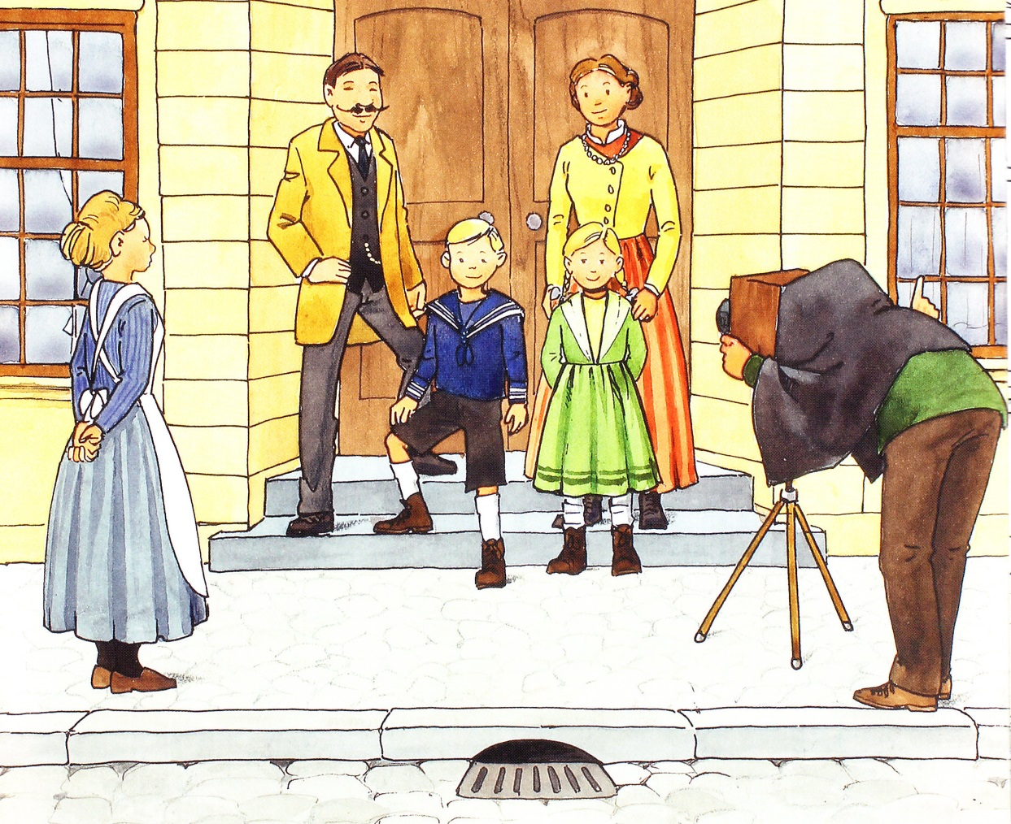
Die Familie war nicht arm. Vielleicht sah sie etwa so aus.

Slide 8
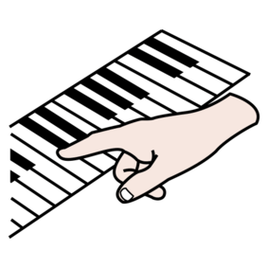
Charlotte ging zur Schule. Dort lernte sie Klavier spielen, singen und tanzen. So wollten es ihre Eltern.

Slide 9
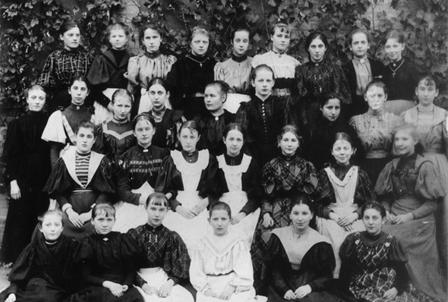
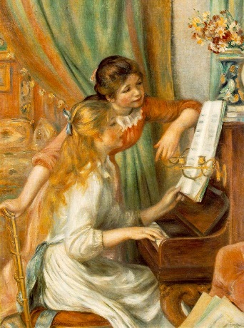
So sahen damals Schülerinnen aus. Von Charlottes Klasse gibt es leider kein Bild.

Slide 10
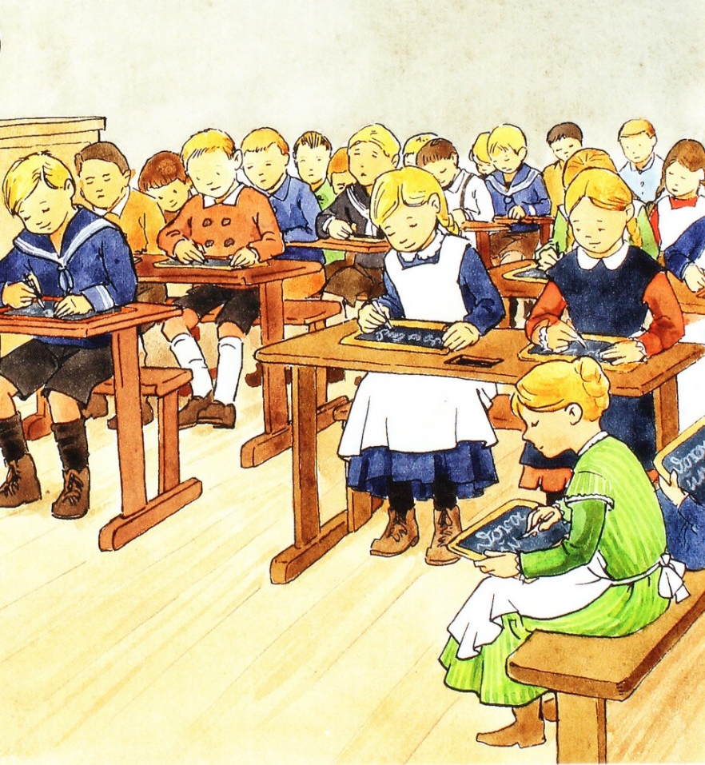
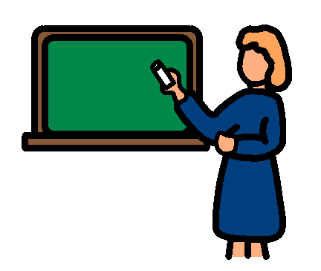
Charlotte wollte mehr lernen. Sie ging weiter zur Schule.
Dann wurde Charlotte Pfeffer selbst Lehrerin.

Slide 11
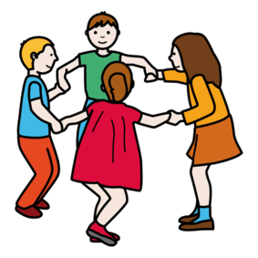
Charlotte Pfeffer sah, dass Musik und Bewegung für Kinder wichtig sind.
Die Schüler bewegten sich zur Musik. Das machte die Kinder fröhlich. Sie konnten besser lernen.

Slide 12
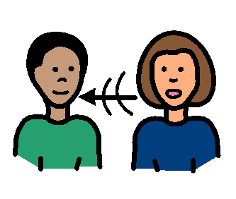
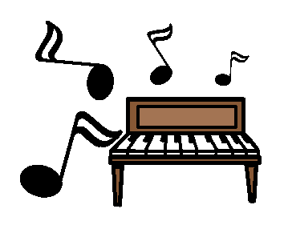
Später hatte Charlotte Pfeffer erwachsene Schüler. Sie wollten auch Lehrer werden.
Charlotte Pfeffer erzählte ihnen, dass Musik und Bewegung wichtig für Kinder sind.

Slide 13
Dann kam in Deutschland eine schlimme Zeit. Einige Menschen wollten die Macht haben. Sie waren böse. Es gab Krieg. Viele Menschen mussten sterben.
Charlotte Pfeffer ging 1933 weg aus Deutschland.

Slide 14
Pfeffer reiste von Berlin nach Italien .
Charlotte Pfeffer reiste
von Berlin
nach Italien .
¹
¹
²
²

Slide 15
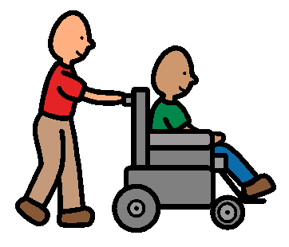
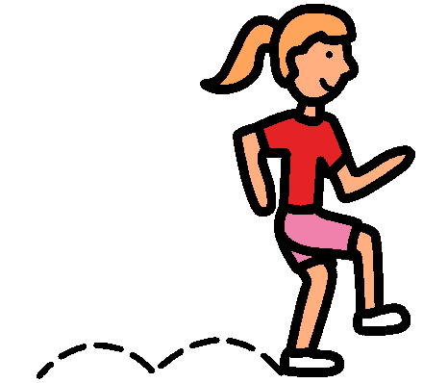
In Italien arbeitete Charlotte Pfeffer mit vielen Kindern. Sie waren so verschieden, wie die Schüler unserer Schule. Einige brauchten viel Hilfe, andere weniger.

Slide 16
Charlotte Pfeffer wollte, dass alle Schüler Freude haben beim Lernen. Sie machte mit den Kindern weiter viel Sport und Musik. Das nannte sie Psychomotorik. Das Wort war neu.
Psychomotorik

Slide 17
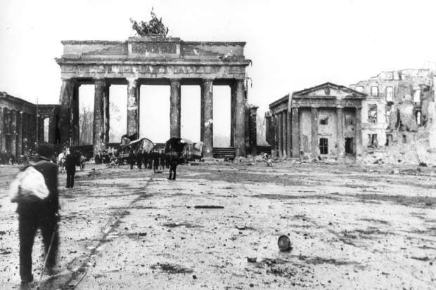
Dann war der Krieg vorbei. Charlotte Pfeffer kam 1946 zurück nach Berlin.

Slide 18
Dann arbeitete sie wieder als Lehrerin.

Slide 19
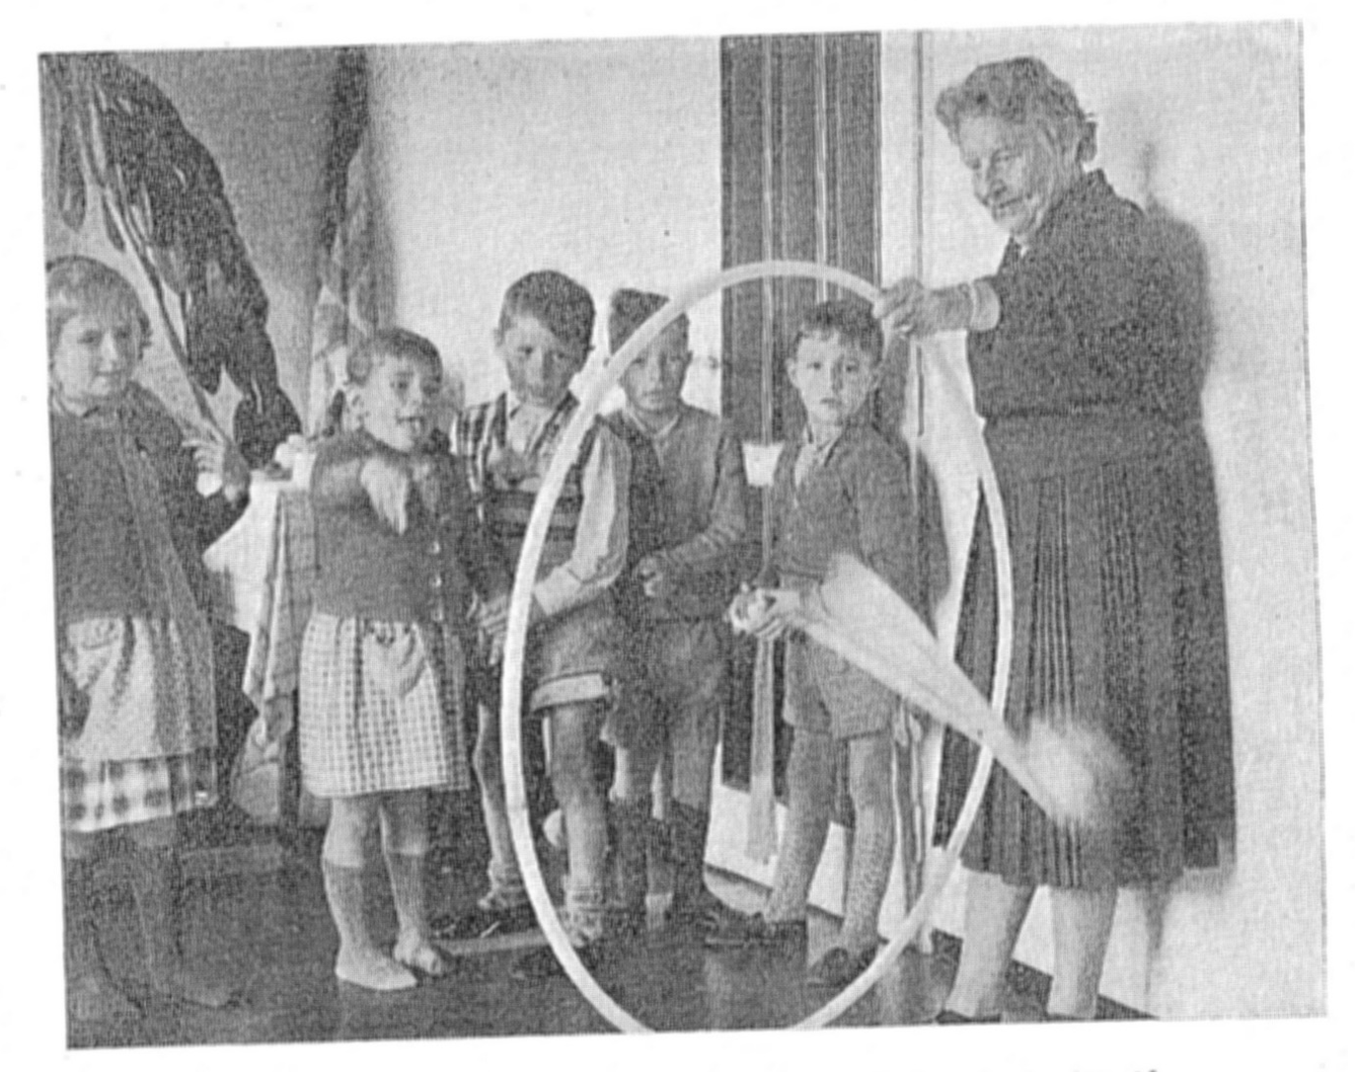
Für die Kinder erfand Charlotte Pfeffer einen Ball mit einem Schwanz. Der Ball konnte gut fliegen.

Slide 20
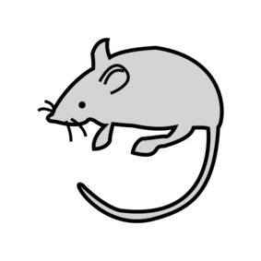
Der Ball hatte einen Schwanz wie eine Maus.
Charlotte Pfeffer nannte ihn Mäusleball.

Slide 21
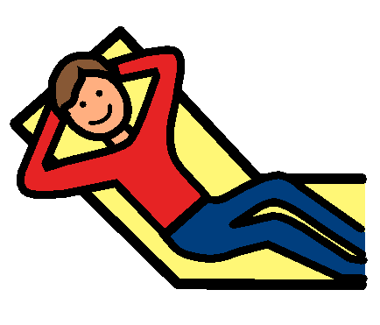
Als Rentnerin zog Charlotte Pfeffer in den Süden von Deutschland.
Sie hätte jetzt frei haben können.

Slide 22
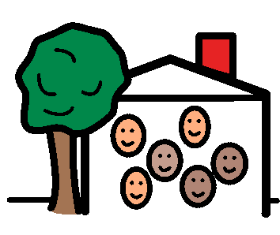
Aber Charlotte Pfeffer machte ihre Arbeit Freude. Sie wohnte und arbeitete jetzt in einem SOS-Kinderdorf. Dort leben Kinder, die keine Eltern mehr haben.

Slide 23
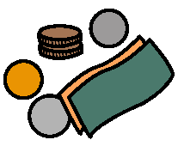
Charlotte Pfeffer arbeitete mit den Kindern. Sie wollte kein Geld dafür.

Slide 24
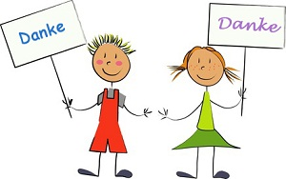
Die Kinder hatten Charlotte Pfeffer gern. Sie nannten sie „Tante Ima“.
Am 24. August 1970 starb Charlotte Pfeffer in Freiburg.

Slide 25
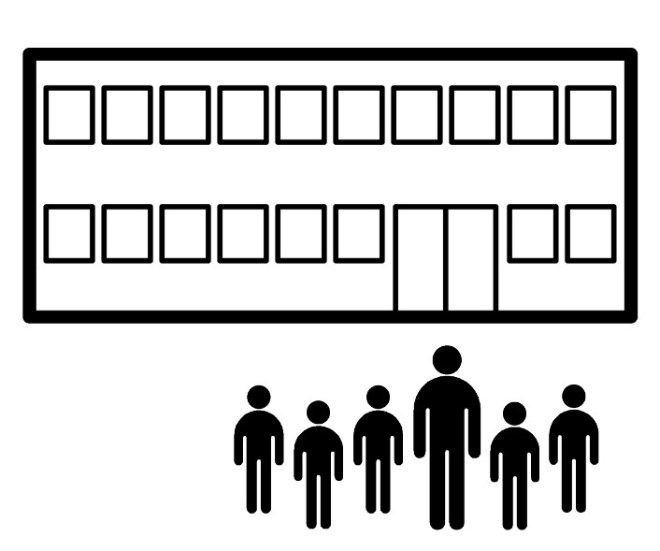
Damit wir uns an Charlotte Pfeffer erinnern, heißt unsere Schule „Charlotte-Pfeffer-Schule“.

